Slide 1

SENSOR DE TEMPERATURA

Slide 2
OBJETIVOS
ALARMA DE TEMPERATURA CON PLACA ARDUINO
DEPENDIENDO DE LA TEMPERATURA SE ENCENDERA LED

Slide 3
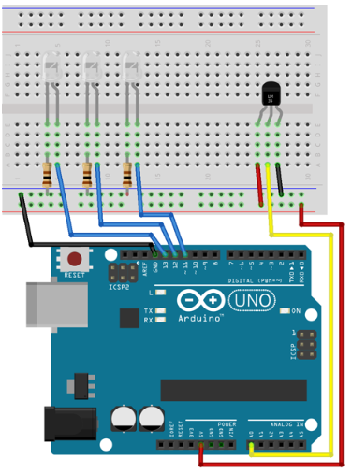
Buena practica usar colores para cables
Rojo + Vcc 5V/3V
Negro - GRD
Amarillo S Señal

Slide 4
SETUP
void setup() {
pinMode(13, OUTPUT);
pinMode(12, OUTPUT);
pinMode(11, OUTPUT);
}
Utilizamos 3 puertos digitales para los 3 LED

Slide 5
void loop() {
float temp = GetTemp();
. . .
}
float GetTemp()
{
float temp = analogRead(A0);
return (temp / 1023) * 500;
}

Slide 6
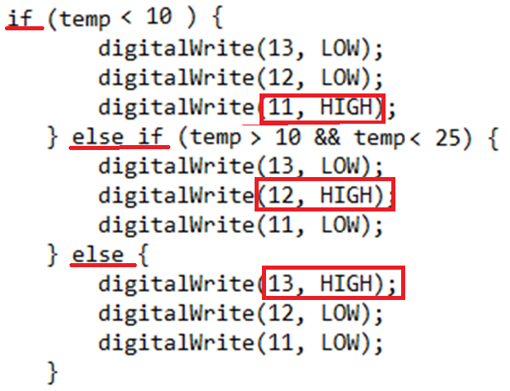
TRES CONDICIONES

Slide 7
int PIN11 = 0;
int PIN12 = 0;
int PIN13 = 0;
if (temp< 11) PIN11 = 1;
if (temp>10 && temp<25) PIN12 = 1;
if (temp>24) PIN13 = 1;
digitalWrite(11, PIN11);
digiitalWrite(12, PIN12);
digitalWrite(13, PIN13);

Slide 8
digitalWrite(11, LOW);
digitalWrite(12, LOW);
digitalWrite(13, LOW);
int LED = 12;
if (temp< 11) LED = 11;
if (temp>24) LED = 13;
analogWrite(LED, 25);

Slide 9
isnan() is not a number DEVOLVERA ‘1’ SI NO ES NUMERO IMPLICA UN ERROR
float h = dht.readHumidity();
float t = dht.readTemperature();
if (isnan(h) || isnan(t)) {
Serial.println(F("Failed to sensor!"));
return;
}

Slide 10
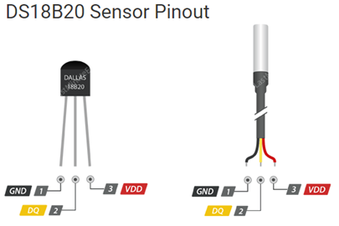
DS18B20 (Dallas Temperature Sensor)

Slide 11
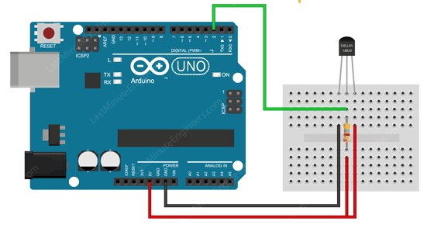
DIAGRAMA
Resistencia de 4.7 K entre la señal y el pin de poder para mantener estable la transferencia.

Slide 12
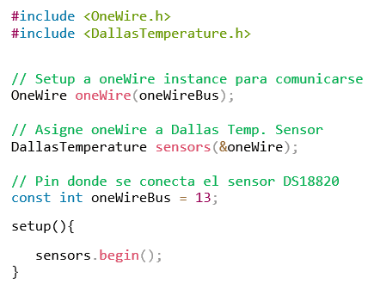
SETUP

Slide 13

LOOP

Slide 14
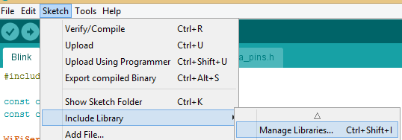
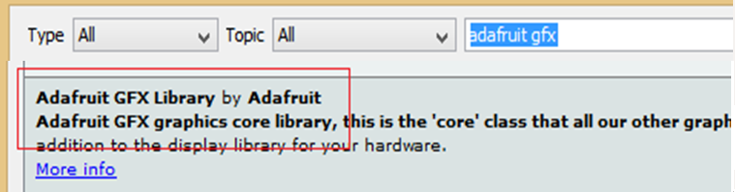
AGREGAR LIBRERIA

